Slide 1
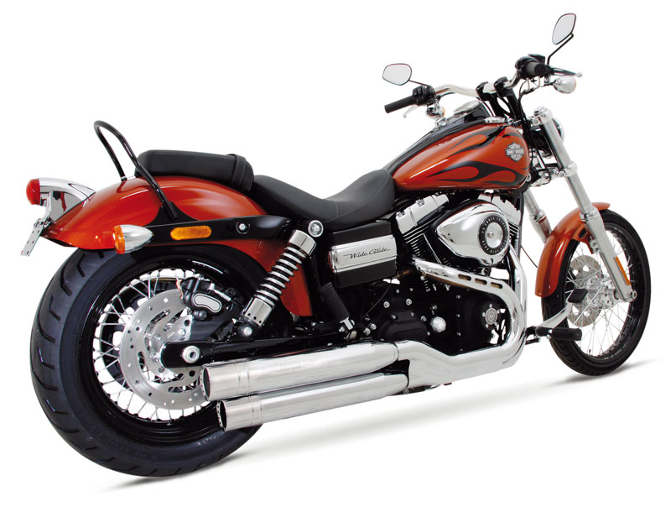
BIKE INFO 15/2015
Harley-Davidson Wide Glide ab 2012

Slide 2
Motorrad / Bike
CAN-Bus gesteuertes Klappensystem / CAN-bus controlled valve system
Soundmodulation per Taster / Sound modulation via push button switch
Kerniger Sound / Hot sound
Endkappen wählbar und wechselbar / Selectable and changeable end caps
EG-Genehmigung / EEC homologation
Abbildung kann vom Original abweichen / Picture can deviate from original product

Slide 3
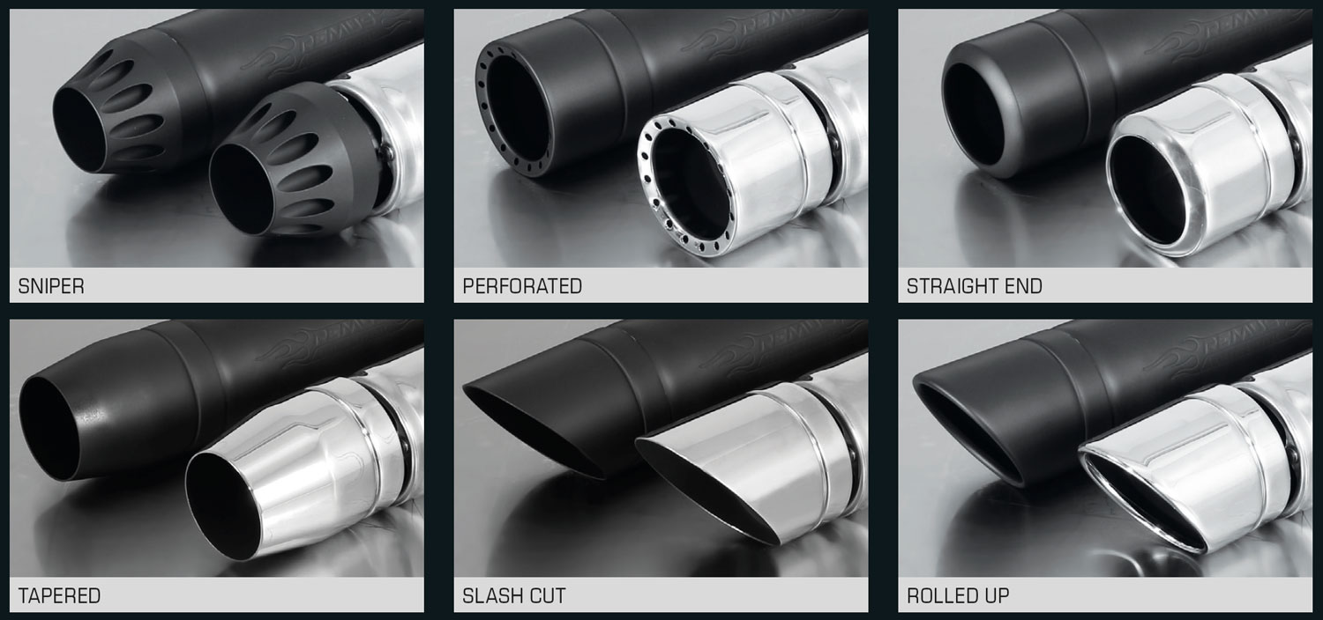
Endkappen / end caps

Slide 4
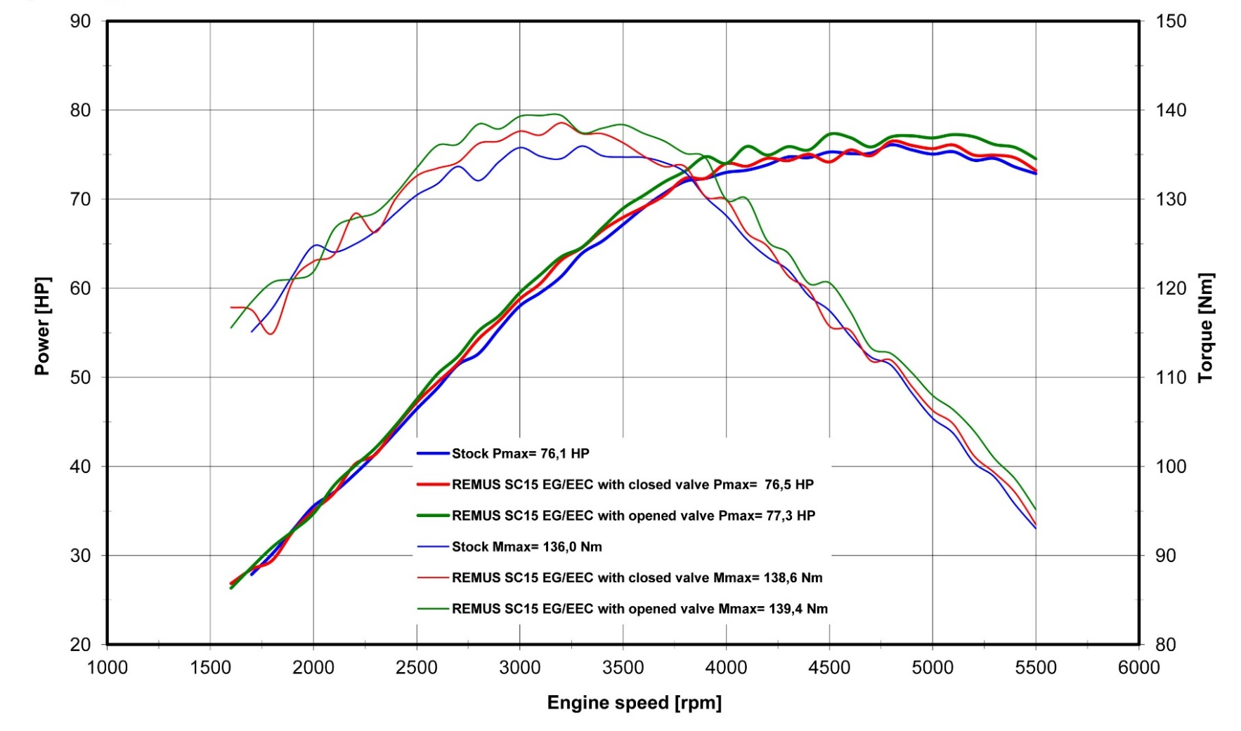
Leistungsdiagramm / Dyno chart
Technische Änderungen und Irrtümer bleiben vorbehalten.
Subject to technical alterations and errors.

Slide 5
Artikelliste / Partnumbers
ARTIKELNUMMERN / PART NUMBERS
Modell - type | Bj. year | Ømm | Beschreibung | description | Typ | Mantel Variante | sleeve version | Setartikelnummer setpartnumber | EUR exkl. MwSt. EUR excl. VAT
DYNA, FD2 |  |  | CUSTOM Schalldämpfer und Design der Endkappen wählbar, beides nur in Kombination montierbar | CUSTOM exhaust and selectable end cap design only fits as a complete system
FXDF Fat Bob | 12- |  | 2 x CUSTOM Schalldämpfer ohne Kat. ohne Endkappe | 2 x CUSTOM exhaust, no cat., no end cap | EG/ABE/EEC | Edelstahl chrom | stainless steel chrome | 007102 230408 | 833,00
FXDWG Wide Glide |  |  |  |  | EG/ABE/EEC | Edelstahl schwarz | stainless steel black | 007702 230408 | 833,00
 |  |  | 2 x CUSTOM Schalldämpfer ohne Kat. ohne Endkappe | 2 x CUSTOM exhaust no cat., no end cap | EG/ABE/EEC | Edelstahl chrom | stainless steel chrome | 007102 260408 | 1195,00
 |  |  | MCS - System** | MCS - system** | EG/ABE/EEC | Edelstahl schwarz | stainless steel black | 007702 260408 | 1195,00
 |  |  | 2 x CUSTOM Schalldämpfer ohne Kat. ohne Endkappe | 2 x CUSTOM exhaust no cat., no end cap | EG/ABE/EEC | Edelstahl chrom | stainless steel chrome | 007102 290412 | 1440,00
 |  |  | *SC15 - (CAN-BUS gesteuertes Klappensystem) | *SC15 - (CAN-BUS actuated sound system) | EG/ABE/EEC | Edelstahl schwarz | stainless steel black | 007702 290412 | 1440,00
 |  |  | Wählbare Endkappen müssen extra bestellt werden | Selectable end caps must be ordered separately
 |  |  | Endkappe Slash Cut (2 Stk.) | end cap slash-cut (2 pcs.) |  | Edelstahl chrom | stainless steel chrome | EK01 | 87,00
 |  |  | Endkappe Slash Cut (2 Stk.) | end cap slash-cut (2 pcs.) |  | Edelstahl schwarz | stainless steel black | EK71 | 87,00
 |  |  | Endkappe Perforated (2 Stk.) | end cap perforated (2 pcs.) |  | Edelstahl chrom | stainless steel chrome | EK02 | 87,00
 |  |  | Endkappe Perforated (2 Stk.) | end cap slash-cut (2 pcs.) |  | Edelstahl schwarz | stainless steel black | EK72 | 87,00
 |  |  | Endkappe Tapered (2 Stk.) | end cap tapered (2 pcs.) |  | Edelstahl chrom | stainless steel chrome | EK03 | 87,00
 |  |  | Endkappe Tapered (2 Stk.) | end cap tapered (2 pcs.) |  | Edelstahl schwarz | stainless steel black | EK73 | 87,00
 |  |  | Endkappe Straight End (2 Stk.) | end cap straight end (2 pcs.) |  | Edelstahl chrom | stainless steel chrome | EK04 | 87,00
 |  |  | Endkappe Straight End (2 Stk.) | end cap straight end (2 pcs.) |  | Edelstahl schwarz | stainless steel black | EK74 | 87,00
 |  |  | Endkappe Rolled Up (2 Stk.) | end cap rolled up (2 pcs.) |  | Edelstahl chrom | stainless steel chrome | EK05 | 87,00
 |  |  | Endkappe Rolled Up (2 Stk.) | end cap rolled up (2 pcs.) |  | Edelstahl schwarz | stainless steel black | EK75 | 87,00
 |  |  | Endkappe Sniper (2 Stk.) | end cap sniper (2 pcs.) |  | Edelstahl schwarz | stainless steel black | EK76 | 124,00
 |  |  | FLAP-KILL (Deaktivierungsstecker für Serienklappe) | FLAP-KILL (deactivating plug for serial valve) | Race (no EG/ABE/EEC) |  |  | HD001 | 20,00
Preise 2015 in Euro exkl. MwSt. / Prices 2015 in Euro excl. VAT! |  |  |  |  |  |  | Irrtum und Änderung vorbehalten / Errors and omission excepted
**MCS-System | Das Aktivieren der mechanischen Klappe (MCS) des EG-genehmigten Schalldämpfers ist laut EG Genehmigung nicht zulässig. Außerdem erhöhen sich beim Verstellen / Öffnen der Klappe die Geräuschwerte. Aufgrund dieses Eingriffes, d.h. wenn die Klappenstellung verändert wird, ist der Betrieb des Fahrzeuges auf öffentlichen Straßen bzw. im Geltungsbereich der STVO/STVZO nicht zulässig. The activation of the mechanical valve (MCS) of the EEC homologated exhaust is not permitted according to homologation documents. The increase in sound once the valve is activated too loud for public road usage and not permissable according to the road transport authority.

